Slide 1
Ch21§6 重积分的应用
应用重积分可求立体的体积及空间物体的质量, 求曲面的面积、立体的重心、转动惯量和物体间的引力等.
一． 曲面的面积
二． 质心
三． 转动惯量
四． 引力
作业 2, 4, 5, 6, 7

Slide 2
一、曲面的面积
设 D 为可求面积的平面有界区域,
在 D 上
具有连续的一阶偏导数，现讨论由方程
所表示的曲面 S 的面积.
(1) 对区域 D 作分割 T，把 D 分成 n 个小区域
. 这个分割相应地将曲面 S 也分成 n 个
小曲面片
(2) 在每个
上任取一点
, 作曲面在这一点的切

Slide 3
平面
, 并在
上取出一小块
, 使得
与
在
平面上的投影都是
(见图 21-38).
在点 附
近用切平面
代替小
曲面片
从而当
充分小时, 有
这里
分别

Slide 4
表示
的面积.
(3) 当
时, 定义和式
的极限 (若存在)
作为 的面积.
现在按照上述曲面面积的概念, 来建立曲面面积的
计算公式.
为此首先计算
的面积. 由于切平面
的法向量就
是曲面 S 在点
处的法向量 n, 记它与 z
轴的夹角为
则

Slide 5
是连续函数
在有界闭域 D
上的积分和, 于是当
时, 上式左边趋于

Slide 6
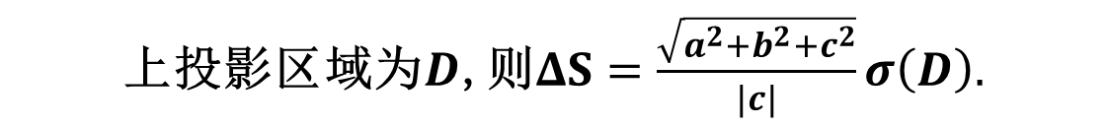
而右边趋于
这就得
到曲面 S 的面积计算公式:
或
注 若$S$在平面$ax+by+cz=d (c≠0)$上，其在$xy$面上
上投影区域为$D$,则$ΔS=\frac{\sqrt{a^{2}+b^{2}+c^{2}}}{|c|}σ\left(D\right).$

Slide 7



这样，由微元法，可以简化曲面面积公式的证明.
设曲面$S$在$xy$面上投影区域为$D_{xy}$,在点$(x,y,z)$
切平面的法向量方向余弦为$\left(cos α,cos β,cos γ\right).$
视$S$在$(x,y,z)$附近为平面，即以切面代替，则有
$$dS=\frac{1}{|cos{γ}|}dxdy.$$
从而 $Δ\left(S\right)=\iint_{D_{xy}}{\frac{1}{|cos{γ|}}dxdy}.$
类似地，
$$Δ\left(S\right)=\iint_{D_{yz}}{\frac{1}{|cos{α |}}dydz}=\iint_{D_{zx}}{\frac{1}{|cos{β |}}dzdx}.$$

Slide 8
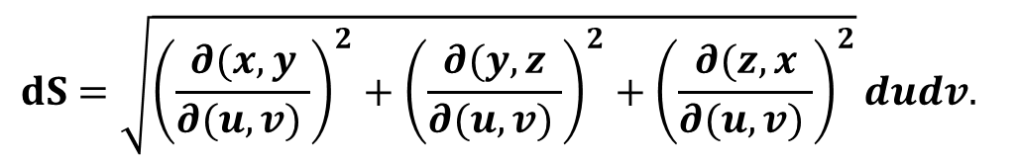
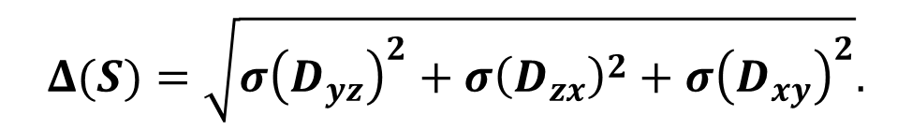
当S为平面，则$\left(cos α,cos β,cos γ\right)$为常数向量，
$Δ\left(S\right)cosα=σ\left(D_{yz}\right), Δ\left(S\right)cosβ=σ\left(D_{zx}\right), Δ\left(S\right)cosγ=σ\left(D_{xy}\right)$
$Δ(S)=\sqrt{σ{\left(D_{yz}\right)}^{2}+σ{\left(D_{zx}\right)}^{2}+σ{\left(D_{xy}\right)}^{2}}.$
而对一般曲面只有微分形式：
$$dS=\sqrt{{\left(dxdy\right)}^{2}+{\left(dydz\right)}^{2}+{\left(dzdx\right)}^{2}}.$$
不能直接用于积分
若曲面的参数方程为$\left(x\left(u,v\right),y\left(u,v\right),z\left(u,v\right)\right),$ 则有
$$dS=\sqrt{{\left(\frac{∂(x,y}{∂(u,v) }\right)}^{2}+{\left(\frac{∂(y,z}{∂(u,v) }\right)}^{2}+{\left(\frac{∂(z,x}{∂(u,v) }\right)}^{2}}dudv.$$

Slide 9
例1 求圆锥面
在圆柱体
内
那一部分的面积.
解 据曲面面积公式,
其中 D 是
曲面方程
是
故

Slide 10
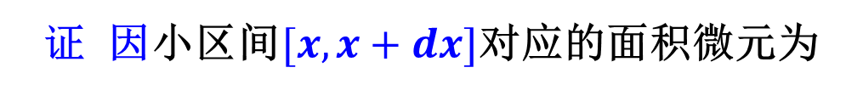

例2 设平面光滑曲线的方程为
$$ds=\sqrt{1+f^{′2}(x) }dx$$
求证此曲线绕
轴旋转一周得到的旋转面的面积为
证 因小区间$[x,x+dx]$对应的面积微元为
$dS=2πf\left(x\right)ds=2πf\left(x\right)\sqrt{1+f^{′2}\left(x\right)} dx,$
积分得到所求等式.
另证 由于上半旋转面的方程为
因此

Slide 11
不妨设
则

Slide 12
参数曲面的面积公式
若空间曲面 S 由参数方程
表示，其中
在 D 上具有连续的
一阶偏导数,且

Slide 13
的法线方向为
则曲面 S 在点
记
与
轴夹角的余弦则为

Slide 14
其中
当
时, 对公式 (2) 作变换:

Slide 15
则有
由(4),便得参数曲面(3)的面积公式：

Slide 16
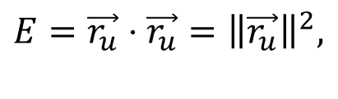
若令
则
可得
$$E=\vec{r_{u}}⋅\vec{r_{u}}={\left\|\vec{r_{u}}\right\|}^{2},$$
证明.

Slide 17

例3 求球面上两条纬线和两条经线之间曲面的面积
（图21-39中阴影部分).
解 设球面的参数方程为:
$$φ从平面起$$
其中 R 是球面半径.
这里是求当
时球面上的面积.
由于

Slide 18
所以
由公式(5)即得所求曲面的面积:
注 两距离为h的平行平面截球面面积为$2πRh,$
也就是外切圆柱面被这两平面截下的面积.

Slide 19
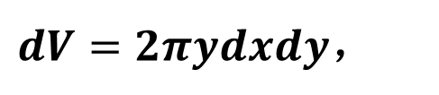
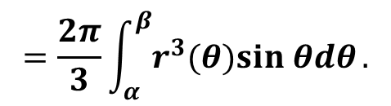
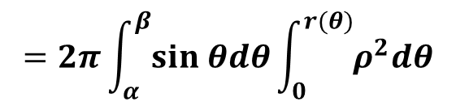
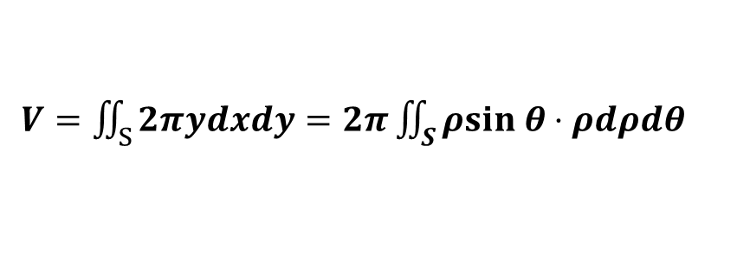
例 求平面图形$S=\{\left(ρ,θ\right):0≤ρ≤r\left(θ\right),0≤α<β≤π\}$
绕x轴旋转所得旋转体的体积.
解 注意到轮胎体体积为截面积与中心圆周线的乘积，
把所讨论的旋转体看出面积微元绕x轴旋转所得细
轮胎线缠绕而成，故体积微元为
$dV=2πydxdy$，
所以
$V=\iint_{S}{2πydxdy}=2π\iint_{S}{ρsin θ⋅ρdρdθ}$
$$=2π\int_{α}^{β}{sin θdθ}\int_{0}^{r(θ)}{ρ^{2}dθ}$$
$$=\frac{2π}{3}\int_{α}^{β}{r^{3}(θ)sin θdθ}.$$

Slide 20
注 在讨论曲线的弧长时,我们曾用弧内接折线长度
的极限来定义(当各段的长趋于零时),但能否类似
地用曲面的内接多边形面积的极限来定义曲面面积
呢? 施瓦茨曾举出一个反例说明这样的定义方法是
不可行的，对此读者可参见有关的数学分析教程
（如菲赫金哥尔茨《微积分学教程》中译本第三卷
第二分册).
在上册的定积分应用中，曾用微元法给出过旋转面
的面积公式，下面用二重积分给予严格证明.

Slide 21
二、质心
设密度函数为
的空间物体 V，
在
V 上连续.为求得 V 的重心坐标,先对 V 作分割 T,
在属于 T 的每一小块
上任取一点
于
是小块
的质量可用
近似代替, 若
把每一块看作质量集中在
的质点时, 整个
物体就可用这 n 个质点的质点系来近似代替.由于
质点系的重心坐标公式为

Slide 23
当
自然地可把它们的极限定义作为 V
的重心坐标:
当物体 V 的密度均匀分布时, 即
为常数时，则有

Slide 24
同样可以得到, 密度函数为
的平面薄板 D 的
重心坐标:
当
为常数时，则有

Slide 25
例4 求密度均匀的上半椭球体的重心.
解 设椭球体由
表示. 借助对
称性知道
又由
为常数, 所以

Slide 26
由§5 例5 已知
故得
即求得上半椭球体的重心坐标为

Slide 27
三、转 动 惯 量
质点 A 对于轴 l 的转动惯量为 其中 m 是
A 的质量, r 是 A 与 l 的距离.
现在讨论空间物体 V 的转动惯量问题,我们仍然采
用前面的办法,把 V 看作由 n 个质点组成的质点系，
然后用取极限的方法求得 V 的转动惯量.
设
为 V 的密度函数, 它在 V 上连续.照例
对 V 作分割 T, 在属于 T 的每一小块
上任取一点

Slide 28
以
近似替代
的质量.
当以质点系
近似替代 V 时,
质点系对于x 轴的转动惯量是
令
上述和式的极限就是 V 对于 x 轴的转
动惯量:

Slide 29
类似可得 V 对于 y 轴与 z 轴的转动惯量分别为
同理,物体 V 对于坐标平面的转动惯量分别为

Slide 30
同样地,平面薄板 D 对于坐标轴的转动惯量为
平面薄板 D 对于轴 l 的转动惯量为
其中
为 D 中点
到 l 的距离.

Slide 31
例5 求密度均匀的圆环 D 对于垂直于圆环面中心
轴的转动惯量 ( 图21-40 ).
解 设圆环 D 为
密度为
则 D 中任一点
与 z 轴的距离平方
为
于是转动惯量为

Slide 32
其中 为圆环的质量.
例6 求均匀圆盘 D 对其直径的转动惯量(图21-41).
解 设圆盘 D 为
密度为
, 求对于 y 轴的转
动惯量.由于 D 内任一点
与 y 轴的距离为
故

Slide 33
其中 m 为圆盘的质量.
例7 设某球体的密度与各点到球心的距离成正比，
试求它对于切平面的转动惯量.
解 设球体由不等式
表示; 密度函数
为
k 为比例常数; 取切平面方程为
则球体对于此平面的转动惯量为

Slide 34
经详细计算,可得

Slide 35
四、引 力
求密度为
的立体 V 对立体外单位质点 A
的引力.
设 A 的坐标为
V 中点的坐标用
表
示,现用微元法来求 V 对 A 的引力.
V 中质量微元对 A 的引力在坐标轴上的投影为

Slide 36
其中 k 为引力系数，
于是, 力 F 在三个坐标轴上的投影分别为

Slide 37
所以
例8 设球体 V 具有均匀的密度
试求V 对球外一
点 A 的引力 (引力系数为 k ).
解 设球体为
球外一点 A 的坐标为
显然有

Slide 38
其中

